Slide 1
Хабаровский край
Комсомольск – на- Амуре
70-летие

Slide 2
20 октября 1938 года Указом Президиума Верховного Совета СССР был образован Хабаровский край.
Хабаровский край – один из самых крупных регионов Российской Федерации. Его площадь – 788,6 тыс. кв. км, что составляет 4,5 % территории России и 12,7 %– Дальневосточного экономического района.

Slide 3
Территория края простирается с севера на юг почти на 1800 километров и с запада на восток на 125 – 750 километров.
Хабаровский край омывается водами двух морей – Охотского и Японского (Татарский пролив).
Протяжённость береговой линии (включая острова, крупнейшие из которых – Шантарские) – 3390 километров.

Slide 4
ПРИАМУРЬЕ
Край далёкий – с лесами да сопками,
С поздней жалобой птиц, - это ты
Разбудил голосами высокими
Сыновей золотые мечты.
Много стран в эти годы видали мы,
По дорогам солдатским пыля.
Только нам и за дальними далями
Снилась наша родная земля:
Небеса с колдовскими закатами,
И тайги вековечный покой,
И Амур с берегами покатыми,
И вечерний туман над рекой.
Петр КОМАРОВ

Slide 5
Кроссворд
1. Один из самых больших городов на Дальнем Востоке, столица Хабаровского края.

Slide 6
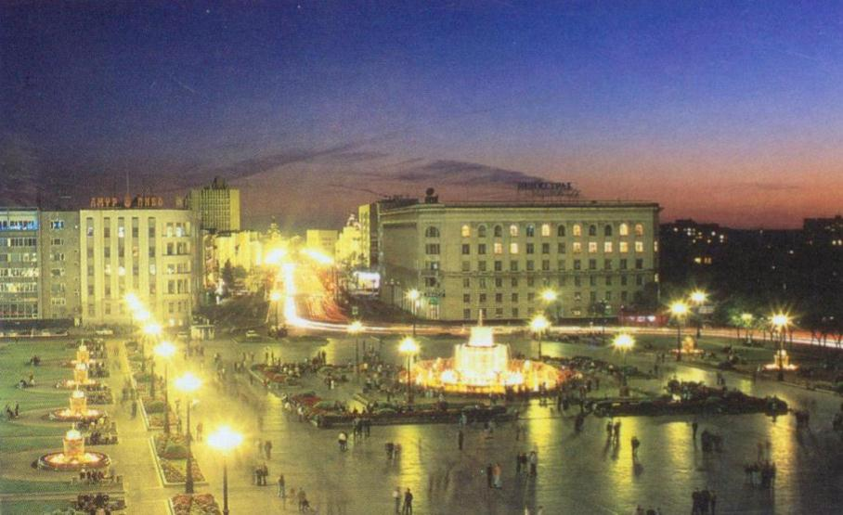
Хабаровск ночью

Slide 7
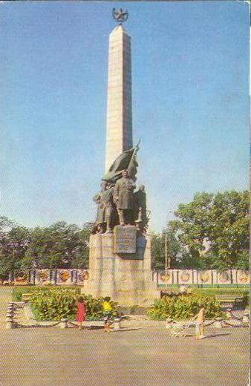
Хабаровск
Памятник героям Гражданской войны на Дальнем Востоке.

Slide 8
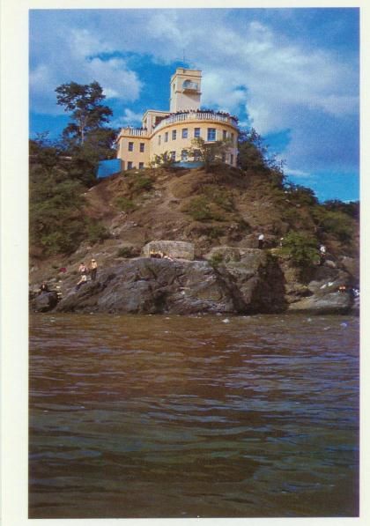
Хабаровск
Мемориал на Амурском утёсе в Хабаровске.

Slide 9
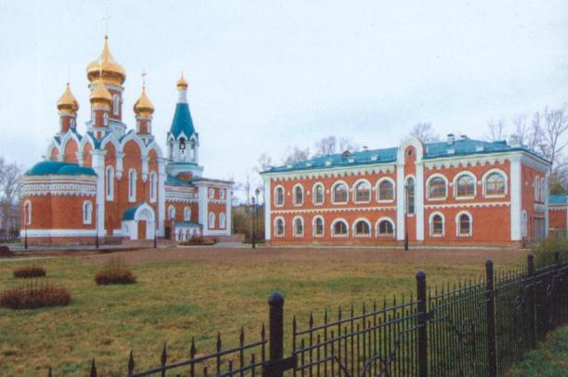
Православные храмы края
Построены православные храмы в Николаевске-на-Амуре, Комсомольске-на-Амуре, Хабаровске.
Преображенский кафедральный собор (Хабаровск) является самым высоким от Урала до Тихого океана. Сияние его куполов видно за десятки километров, даже в соседнем государстве.

Slide 10
Кроссворд
2. Город основан в 1932 г. На месте глухого села Пермского и нанайского стойбища Дзёмги.

Slide 11
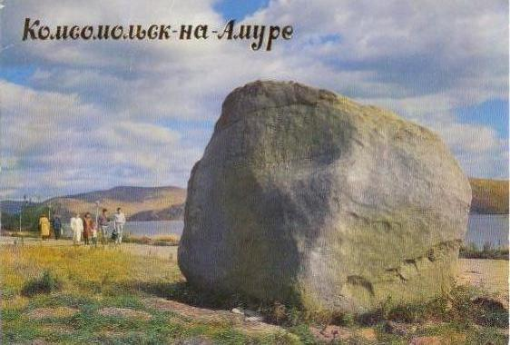
Памятный камень на месте высадки первостроителей города. Установлен в июне 1967 г., к 35-летию города.

Slide 12
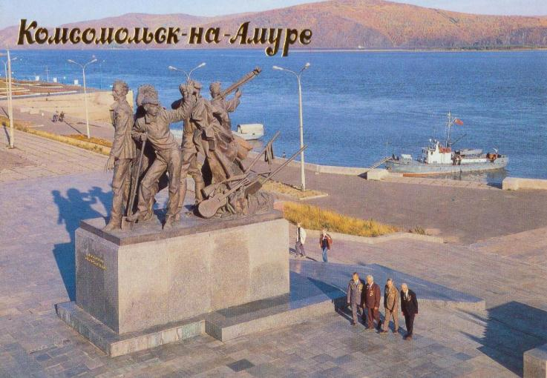
Монумент первостроителям города. Открыт 10 июня 1982 г., к 50-летию города.

Slide 13
Кроссворд
3. Порт расположен при впадении Амура в Амурский лиман.

Slide 14
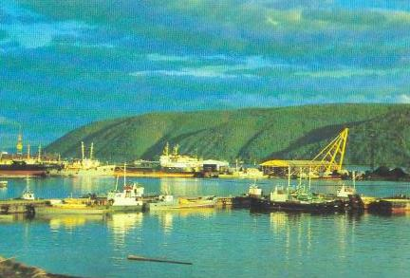
Николаевск – на - Амуре
1 августа 1850 года на мысе Куегда, в 48
километрах от устья Амура, был поднят русский военно-морской флаг. Так экспедиция Г.И. Невельского ознаменовала основание Николаевского военного поста, на месте которого вскоре вырос портовый город.

Slide 15
Кроссворд
4. Главная река нашего края и всего Дальнего Востока.

Slide 16
Амур –главная река края
Амур в общемировом рейтинге рек занимает девятое место по протяженности – 4444 километра и десятое - по площади бассейна – 1,85 миллиона квадратных километров.
Наша гордость – река Амур протекает по территории шести районов Хабаровского края, служит важной транспортной артерией. На её берегах расположились многие населённые пункты, в том числе города Хабаровск, Амурск, Комсомольск-на-Амуре,
Николаевск-на-Амуре.

Slide 17
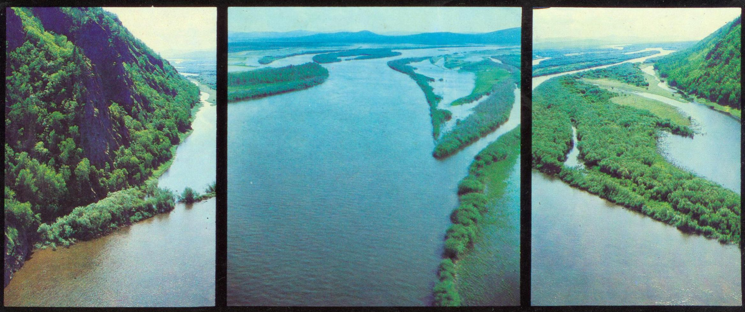
В прошлом любители экзотических сравнений уподобляли Амур то Амазонке, то Миссисипи. Тысячи и тысячи проток, затопленные кусты и деревья, нависающие над водой крутые берега – разве всё это не роднит Амур с величайшими многоводными реками мира? Некоторые из аборигенных названий Амура означают «большая река» или «большая вода».
.

Slide 18
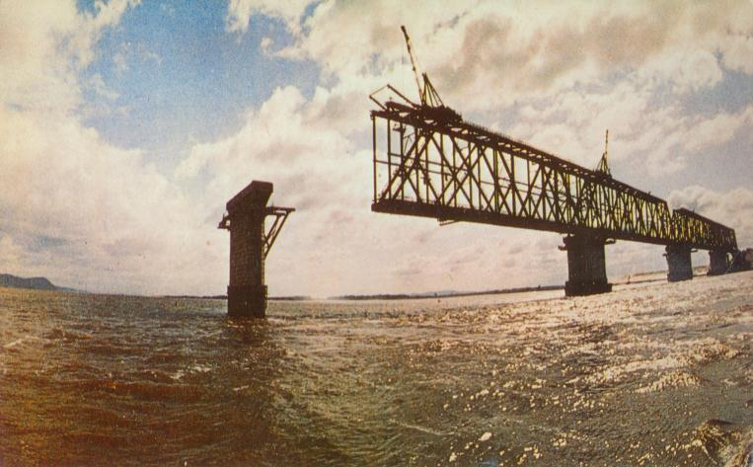
Строительство моста через Амур
Амурский мост на момент постройки (1916 год) был самым длинным в Старом Свете. Длина моста около
1500 метров.

Slide 19
Кроссворд
5. Река, имевшая в прошлом название Хунгари.

Slide 20
Гур (Хунгари)

Slide 21
Кроссворд
6.Корова комола,
лоб широк,
глаза узеньки,
в стаде не пасётся
и в руки не даётся

Slide 22
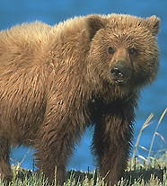
Медведь
семейство млекопитающих отряда хищных, самые крупные из современных хищных зверей; включает 8 видов, в том числе
бурый медведь,
губач,
белый медведь,
белогрудый медведь,
барибал

Slide 23
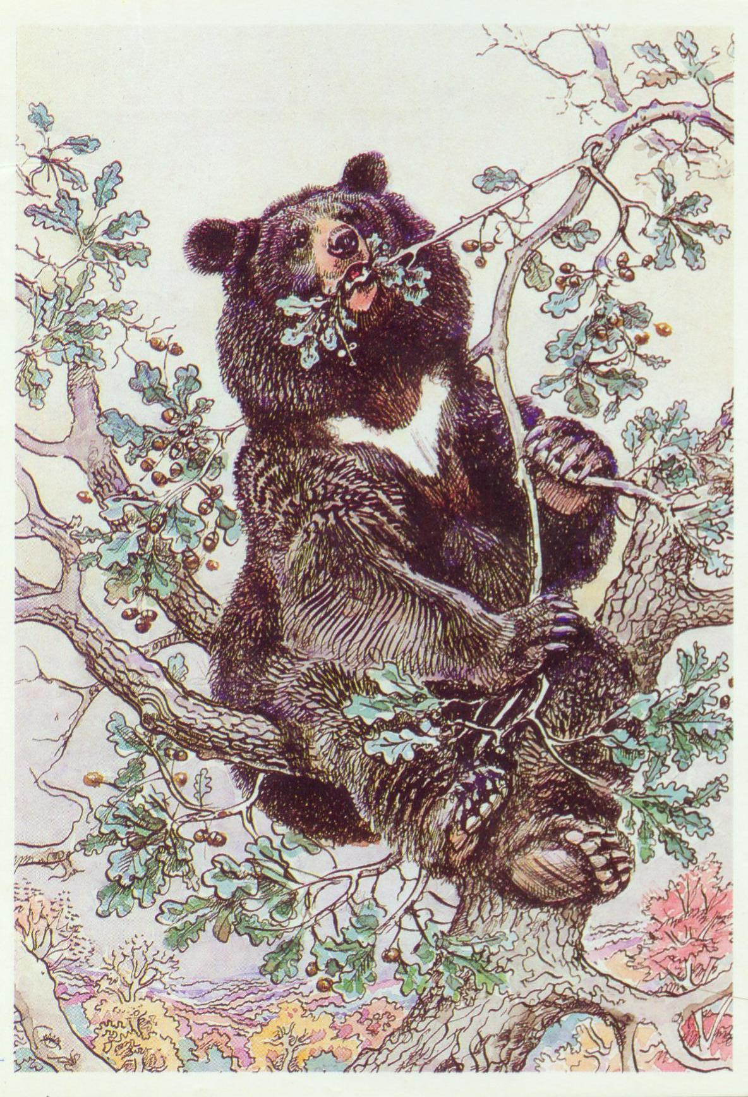
Белогрудый медведь
Белогрудый медведь – символ Хабаровского края – в отличие от других собратьев по виду ведёт в основном полудревесный образ жизни.

Slide 24
Кроссворд
7. Хищный зверь рода больших кошек, имеющий поперечнополосатый рисунок меха.

Slide 25
Тигр
Длина тела 180–280 см, хвоста 1,1 м; масса до 270 кг; наиболее крупным подвидом является амурский тигр длина которого достигает 3 м, а вес — 390 кг.

Slide 26
Кроссворд
8. Утка – фрукт, сооружающая себе гнездо в дуплах деревьев.

Slide 28
Кроссворд
9.Через море-океан
плывёт чудо-великан,
а ус во рту прячет.

Slide 29
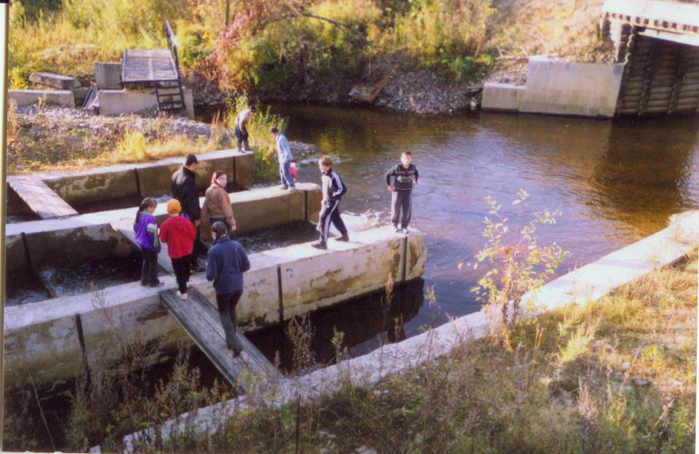
Кета
Рыбохозяйственный заказник.
Нерестовая река Гур.

Slide 30
Кроссворд
10. Дикорастущая лиана со сладко-кислыми тёмно-синими ягодами. Культурные сорта этого растения на Дальнем Востоке (в Китае) стали разводить 5 тысяч лет назад.

Slide 31
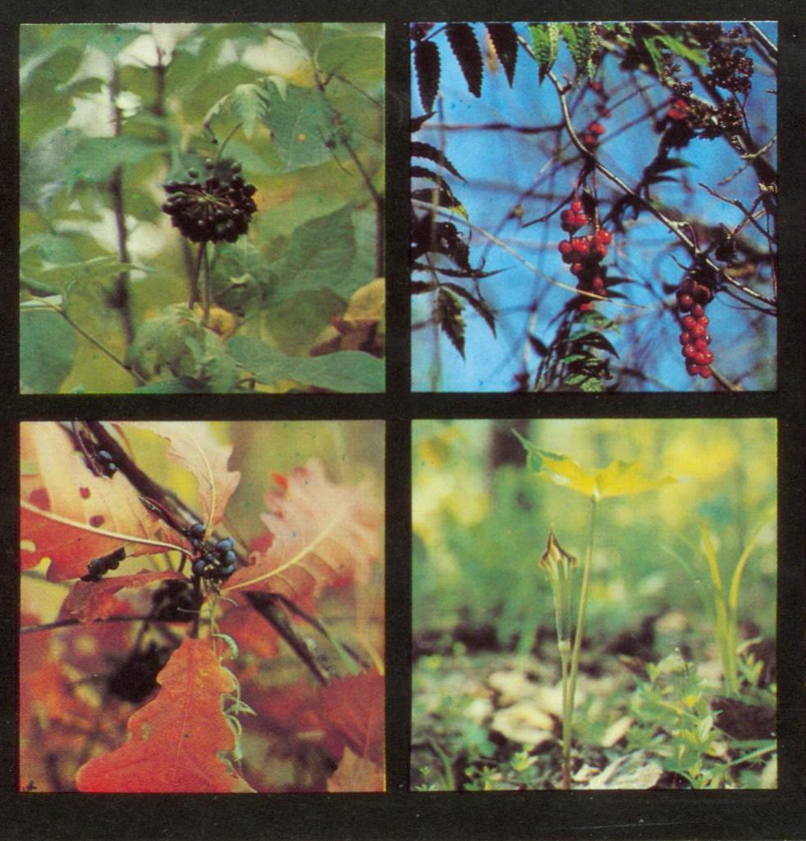
Эндемики Хабаровского края
Горная тайга, где Амур собирает влагу, - пышное царство растительности. Собранные в шар чёрные плоды элеутерококка – «брата женьшеня», красно-оранжевые плоды целебного лимонника и синие – луносемянника, невиданный кувшинообразный цветок ариземы…

